Slide 1
Санкт-Петербургский государственный электротехнический университет им. В.И. Ульянова (Ленина)
Поиск фотографий участников любительских легкоатлетических пробегов
Студентка Карпенко Анастасия Сергеевна
Руководитель: к.т.н., доцент Пономарев А.В.
Работа выполнена в СПБГЭТУ «ЛЭТИ»

Slide 2
Цель работы
- решение проблемы поиска фотографий участников легкоатлетических пробегов путем создания программного сервиса с возможностью обращения к нему по API
Реализация состояла из следующих этапов:
Анализ предметной области,
Проектирование,
Разработка.

Slide 3
Анализ предметной области

Slide 4




Российские сервисы поддержки спортивных мероприятий

Slide 5
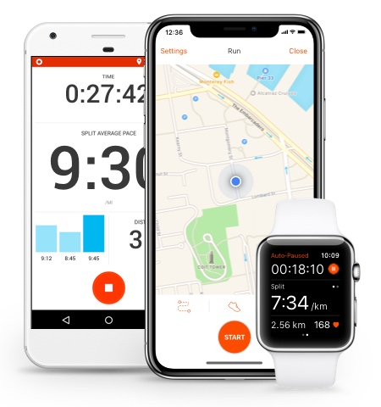



Поиск фотографий участника пробега на основе данных трека
track.gpx

Slide 6
Проектирование

Slide 7
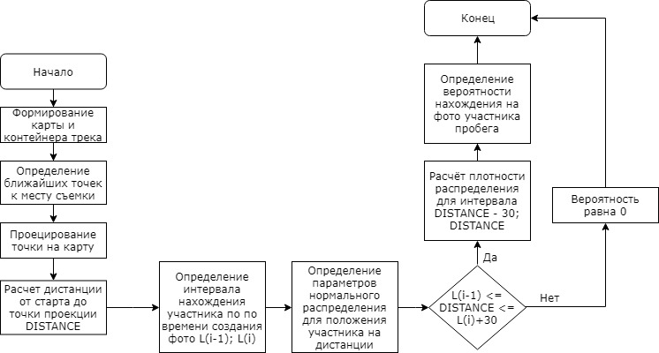
Алгоритм определения вероятности

Slide 8
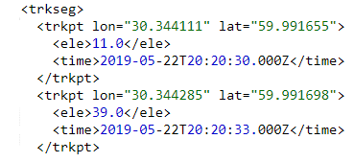


Формирование карты дистанции и контейнера трека
track.gpx:
Карта дистанции:
Контейнер трека:

Slide 9
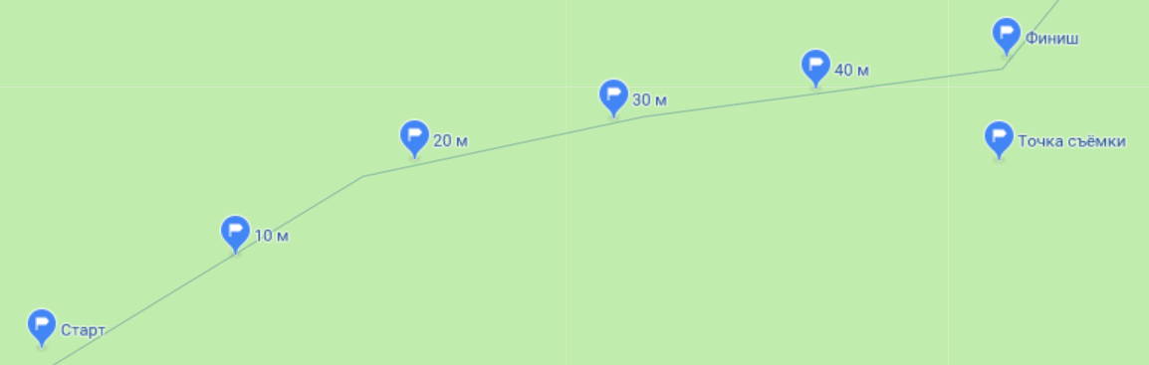
Определение ближайших к месту съемки точек трека
Ближайшая точка карты
Следующая по близости
точка карты
Точка съёмки

Slide 10
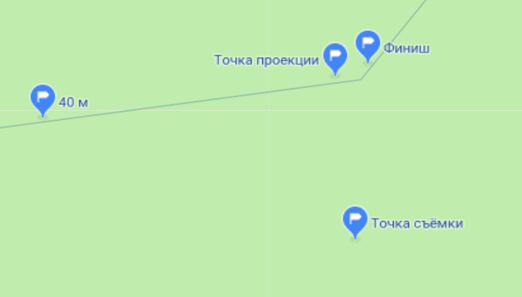

Проецирование точки съемки на карту
Точка проекции (пересечение прямых a и b)
a
$$90°$$
Точка съемки
b

Slide 11
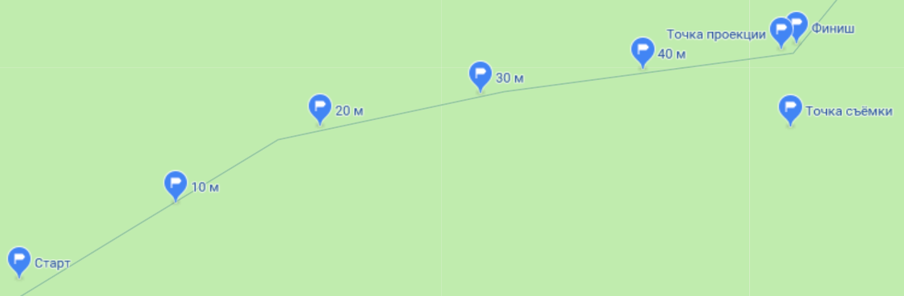
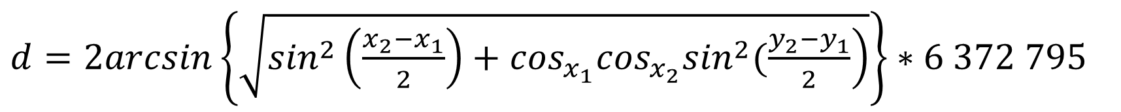
Расчет дистанции от старта до точки проекции
$d=2arcsin\left\{\sqrt{\left.\sin^{2}\left(\frac{x_{2}−x_{1}}{2}\right)+\cos_{x_{1}}\cos_{x_{2}}\sin^{2}(\frac{y_{2}−y_{1}}{2}\right)}\right\}$ $∗6 372 795$

Slide 12
Алгоритм определения вероятности

Slide 13
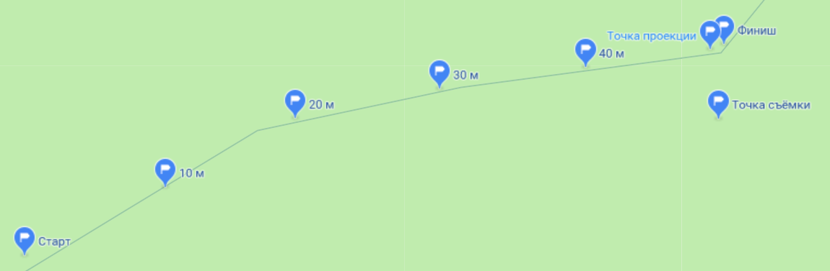
Определение интервала нахождения участника пробега по времени создания фото
2019-05-22T20:20:32.000Z 40 м
2019-05-22T20:20:36.000Z 50 м
2019-05-22T20:20:33.000Z 49 м

Slide 14



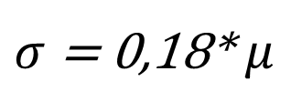
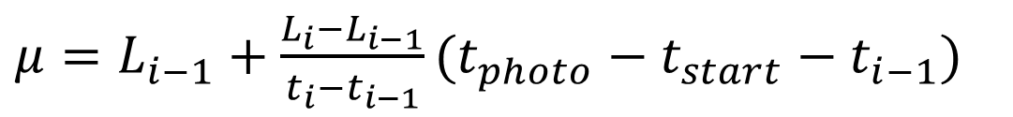

Определение параметров нормального распределения для положения участника пробега на дистанции
$$t$$
$L_{i−1}$($t_{i−1}$)
($t_{photo}−t_{start}$)
$$L_{i}(t_{i})$$
$μ=L_{i−1}+\frac{L_{i}−L_{i−1}}{t_{i}−t_{i−1}}(t_{photo}−t_{start}−t_{i−1})$
$σ$ = 0,18* $μ$

Slide 15
Алгоритм определения вероятности

Slide 16


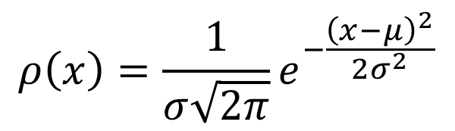


Расчет плотности распределения
$$distance−30$$
$$L_{i−1}$$
$$distance$$
$$L_{i}$$
$$ρ\left(x\right)=\frac{1}{σ\sqrt{2π}}e^{−\frac{{\left(x−μ\right)}^{2}}{2σ^{2}}}$$

Slide 17
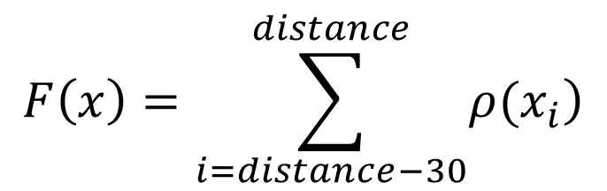
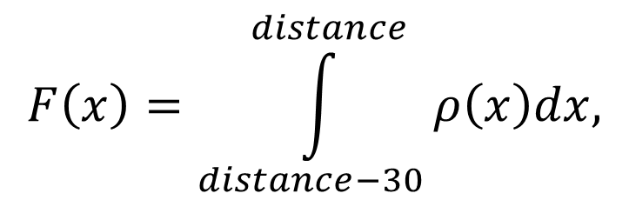
Определение вероятности нахождения на фото участника пробега
$$F\left(x\right)=\int_{distance−30}^{distance}{ρ\left(x\right)dx,}$$
$$F\left(x\right)=\sum_{i=distance−30}^{distance}{\left.ρ(x_{i}\right)}$$

Slide 18
Разработка

Slide 19
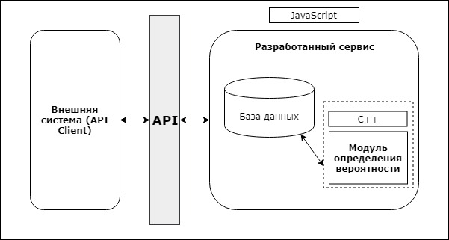
Архитектура

Slide 20
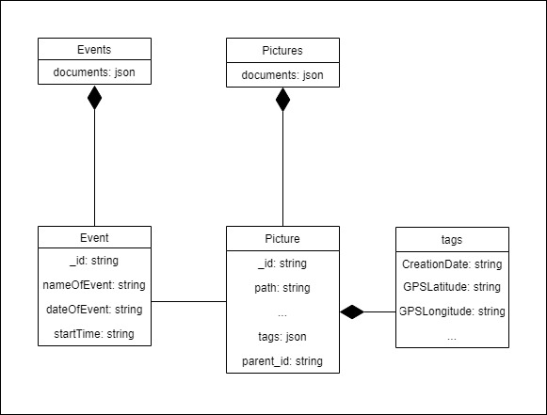
База данных

Slide 21
API
URL | Тип запроса | Запрос | Ответ | Описание
/event | POST | Название, дата, время старта | id | Добавление пробега
 | DELETE | id | id | Удаление пробега
/event/:id/info | POST | id | id, название, дата, время старта | Получение информации о пробеге
/event/photos/upload | POST | id, JSON файлы с метаданными фото | photo_id,… | Загрузка информации о фото
/event/:id/photos | POST | id | JSON с метаданными и photo_id,… | Получение информации о фото
 | DELETE | id | id | Удаление информации о фото
/search | POST | startTime, id, трек | [] с вероятностями и расположениями файлов | Поиск

Slide 22

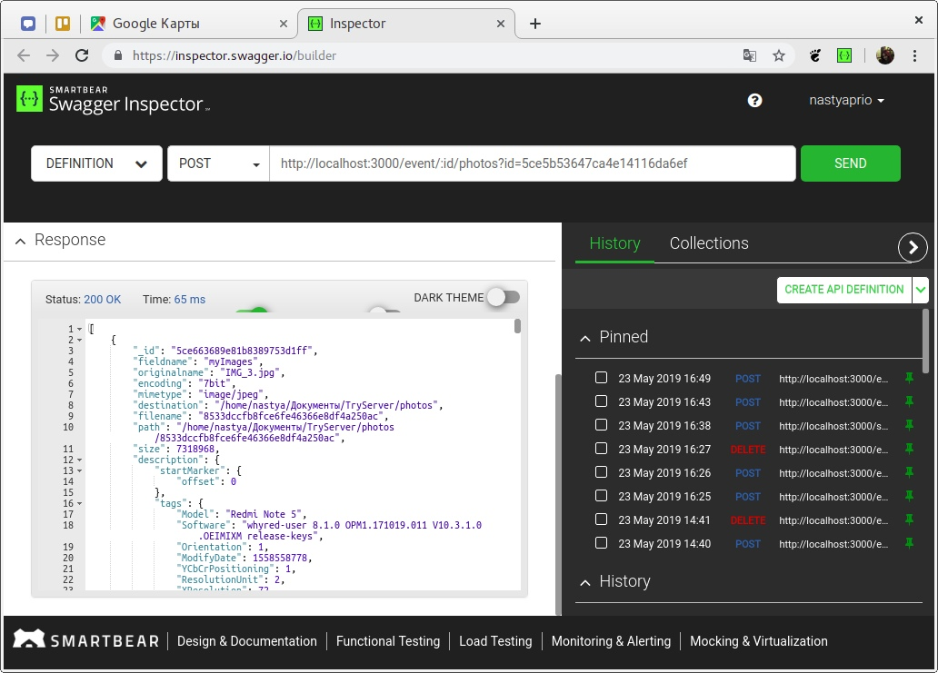
Пример работы
/event – загружена информация о пробеге
/event/photos/upload – загружены JSON файлы с метаданными и расположением фотографий на внешней системе
/search – передан трек участника
пробега в формате GPX,
осуществлен поиск

Slide 23
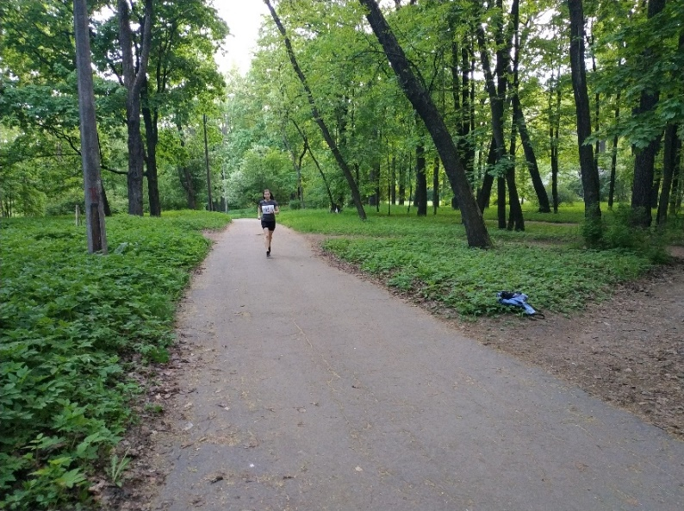
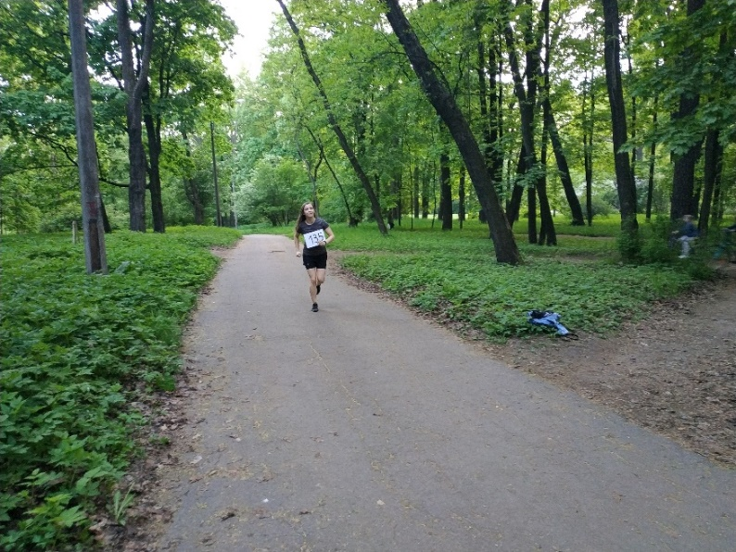
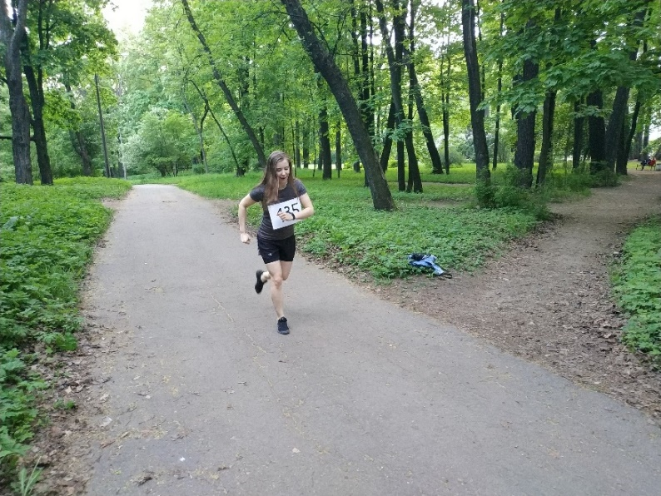
Результат работы
0,95
/home/nastya/TryServer/photos/1
0,93
/home/nastya/TryServer/photos/2
0,68
/home/nastya/TryServer/photos/2

Slide 24
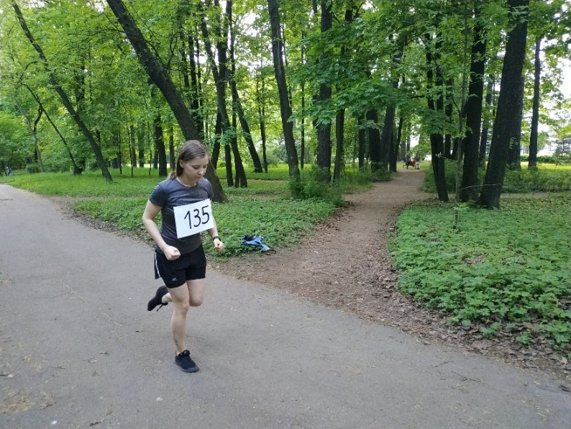
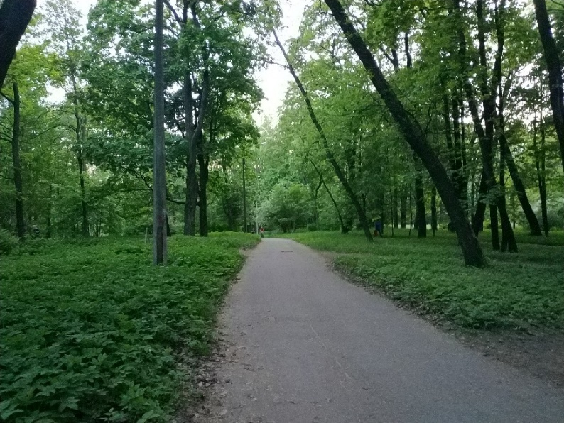
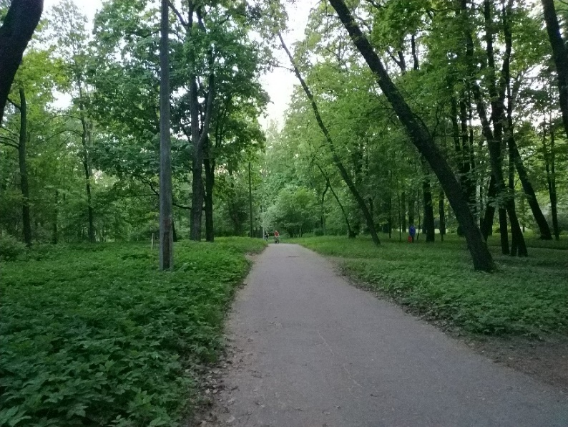
0,57
/home/nastya/TryServer/photos/4
0
/home/nastya/TryServer/photos/5
0 /home/nastya/TryServer/photos/6

Slide 25
Заключение
Результаты работы:
Создан алгоритм определения вероятности нахождения на фото участника пробега, для которого осуществляется поиск, используя метаданные фото и трек участника,
Разработан сервер обработки запросов, предоставляющий возможность использовать данный алгоритм внешними системами путем обращения у серверу по API.

Slide 26
Спасибо за внимание!

